Slide 1
STRUCTURE revisited
explicitní model, jak by měly shluky vypadat:
rozdělení dat tak, aby byly minimalizovány genetické nerovnováhy
Q = příslušnost k ideálnímu shluku
A = frekvence alel ve shlucích
K = počet shluků
program Partition: současný odhad Q, A, K, ale nesmí být chybějící data
(málokdy)
STRUCTURE: jen Q a A, ale umožňuje chybějící data
Geneland: Q, A, K i missing data
Komplikace: izolace vzdáleností (isolation by distance), inbreeding,
hierarchická struktura
A
B
p_{A}
p_{B}

Slide 2
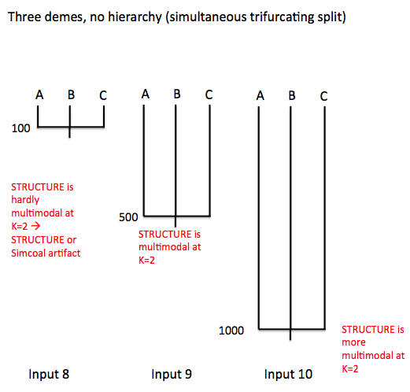
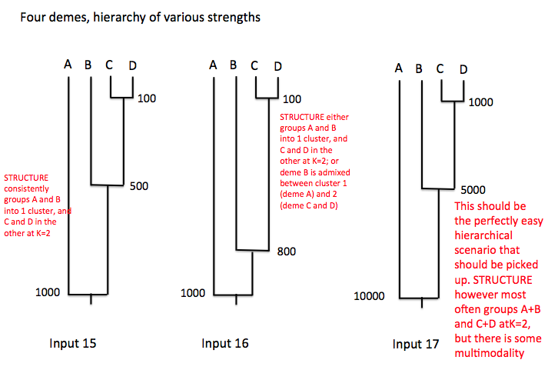
čím hlubší divergence, tím silnější multimodalita
multimodalita: při K=2
3 výstupy
K = 2
K = 3
K = 4

